Slide 1
Mākoņi un nokrišņi
Paula Januškēvica
Pamatskola BŪSIM
Second level
Third level
Fourth level

Slide 2
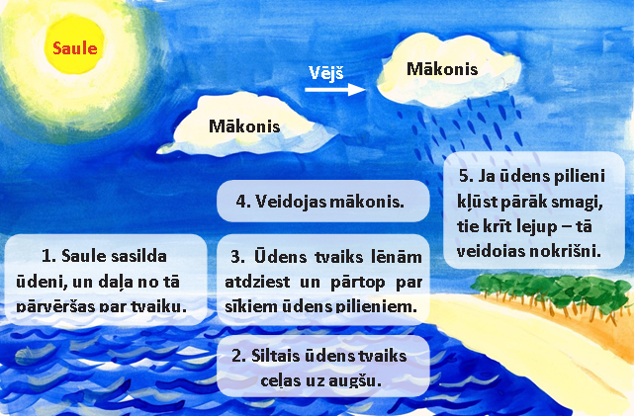

Slide 3
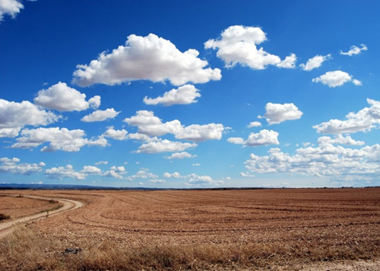
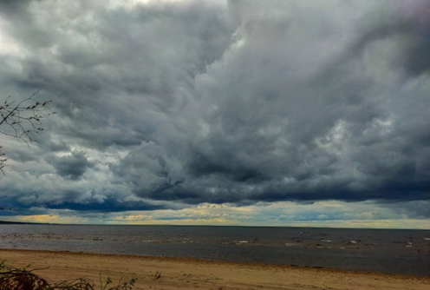
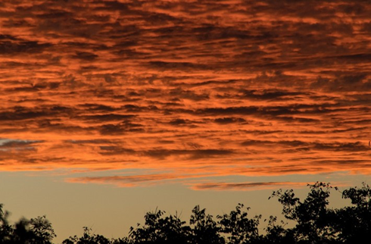
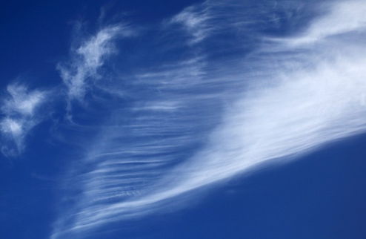
Gubu mākoņi izskatās pēc kaudzes vai augsta kalna.
Latvijā tie visbiežāk novērojami vasarā.
Gubu lietus mākoņi parasti ir tumšāki.
Bieži veidojas negaiss ar lietusgāzēm un krusu.
Spalvu mākoņi ir augsti, spalvām līdzīgi baltas krāsas mākoņi.
Slāņu mākoņi veido zemu, tumšu slāni. Tiem raksturīgs apmācies laiks vai ilgstošs lietus.

Slide 4
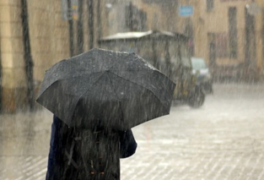
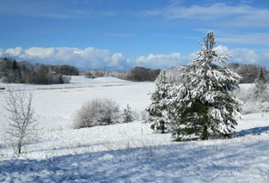
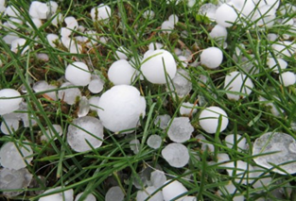
Nokrišņi – ir viss ūdens, kurš šķidrā vai cietā veidā nokļūst uz Zemes virsmas vai arī veidojas uz tās. Lietus, migla, sniegs, sarma, krusa, rasa ir nokrišņi.
Lietus ir izplatītākais nokrišņu veids.
To veido atsevišķi ūdens pilieni.
Sniegs veidojas, kad gaisa
temperatūra ir zem 0 °C
Krusa var veidoties vasarā,
sasalstot ūdens pilieniem gubu mākoņu augšējā daļā.

Slide 5
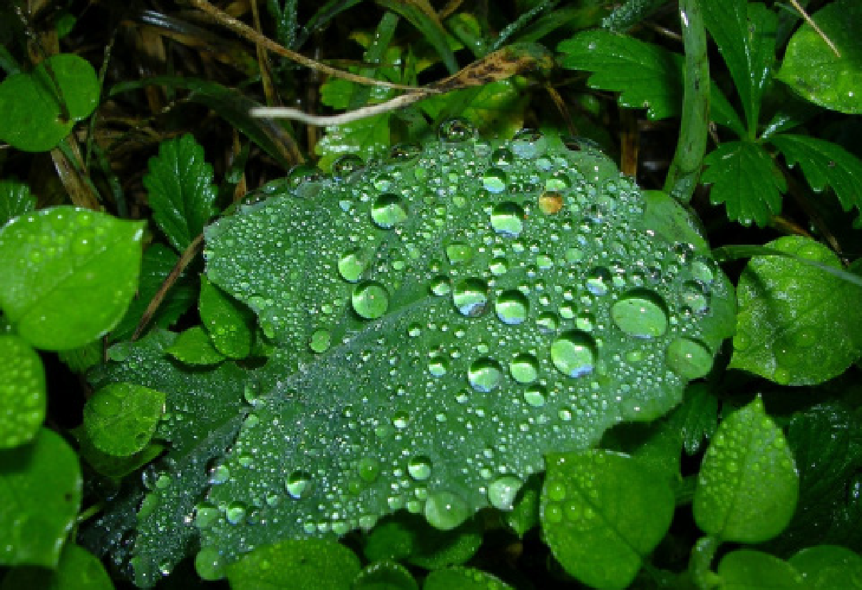
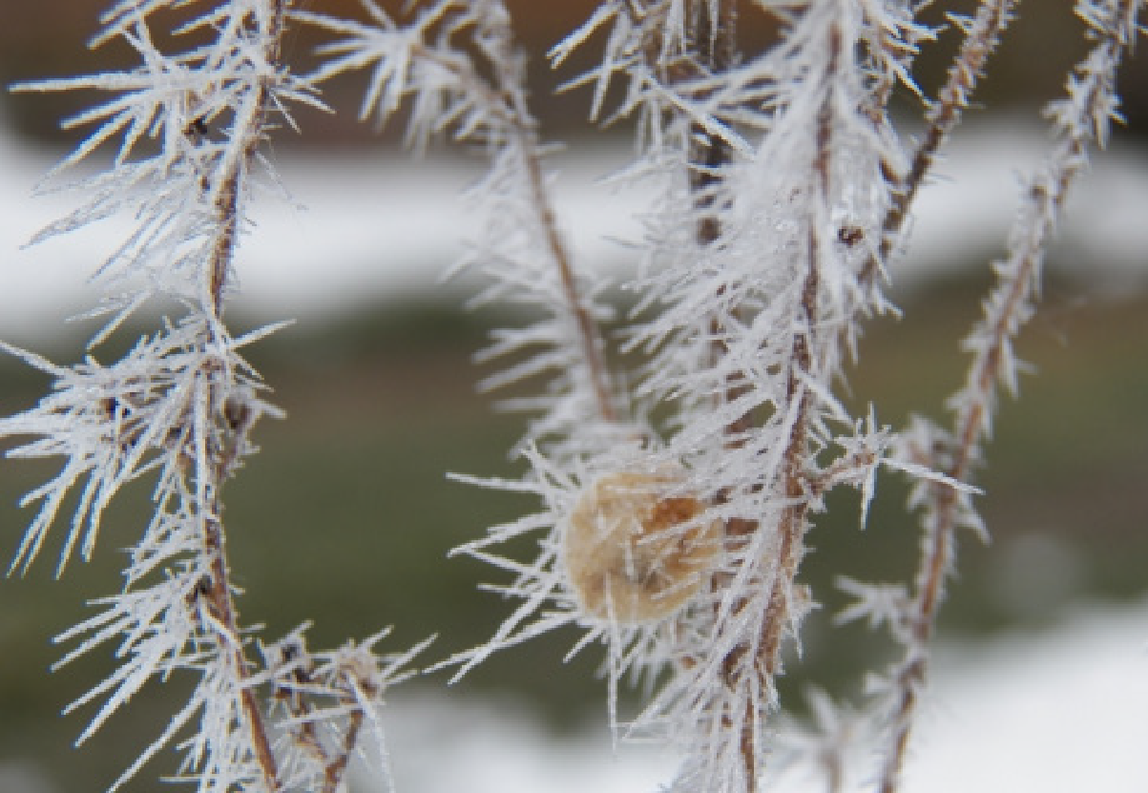
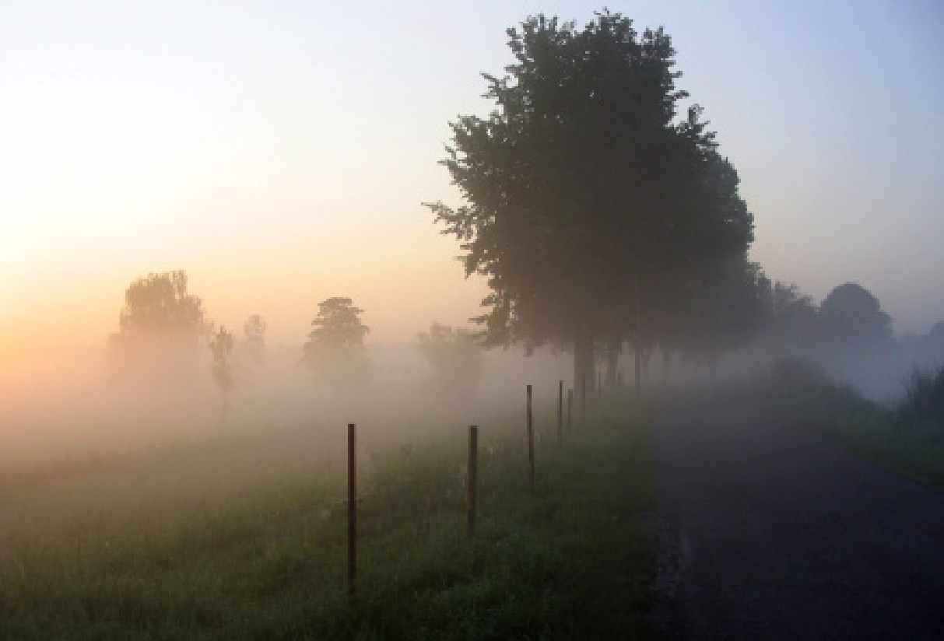
Rasa ir sīki ūdens
pilieniņi, kas veidojas
uz Zemes virsmas vai
augiem. Tā veidojas, ja
zeme ir auksta, bet gaiss
siltāks.
Sarma ir nelielu ledus
gabaliņu veidošanās
uz zemes un dažādām
virsmām (maziem zariem,
vadiem u. c.).
Migla ir sīku ūdens
pilienu uzkrāšanās gaisa
zemākajos slāņos

Slide 6
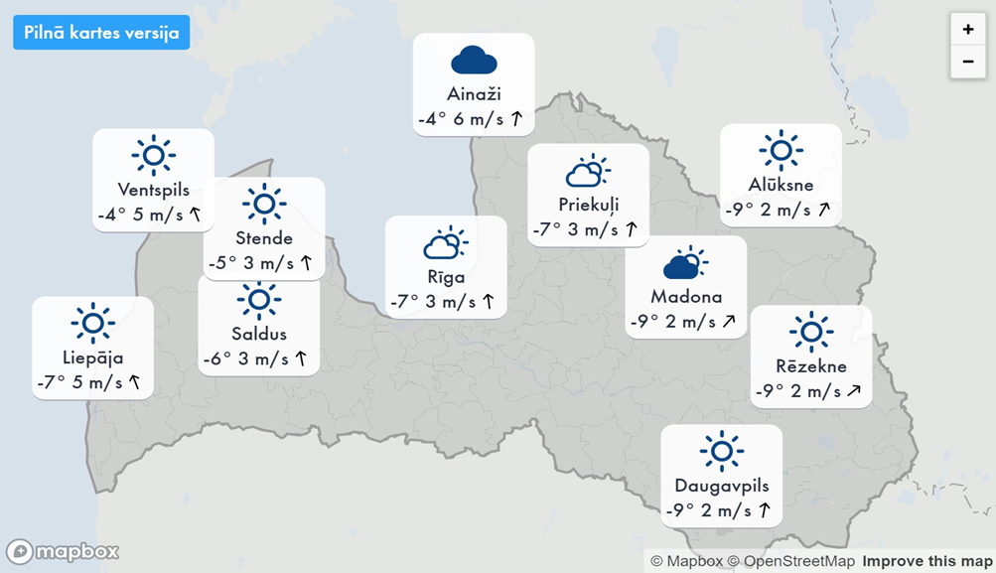
Kā mēra nokrišņus?
mm

Slide 7
PALDIES!

